Slide 1

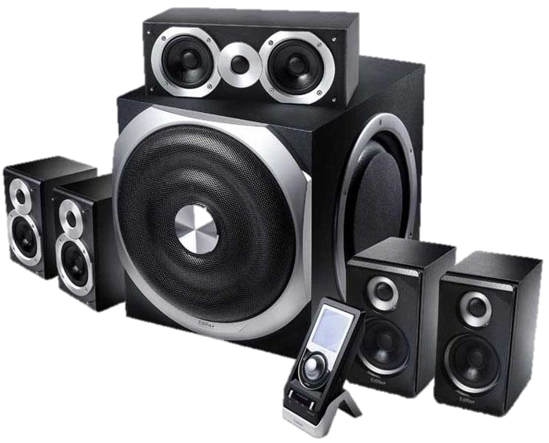
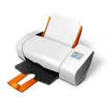
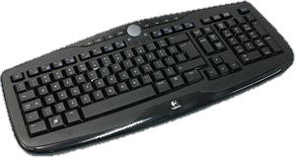

Пристрої введення
8
За новою програмою

Slide 2




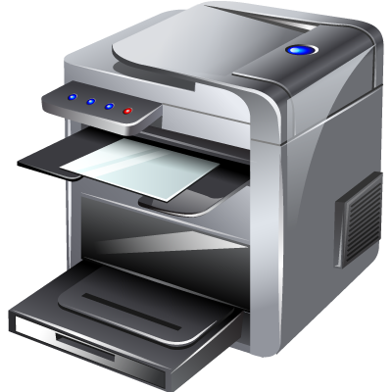

Розгадайте кросворд
Розділ 5 § 30
3
К
л
а
в
і
а
т
у
р
а
6
П | а | м | ‘ | я | т | ь
1
П
р
и
н
т
е
р
5
М | и | ш | а
2
М | о | н | і | т | о | р
4
П | р | о | ц | е | с | о | р
Далі
2. Відображає інформацію, з якою працює комп'ютер.
3. Використовується для того, щоб ввести інформацію в комп'ютер.
4. Керує роботою всіх пристроїв комп'ютера.
5. Використовується разом з клавіатурою.
6. Пристрій для друку.
1. Зберігає інформацію, з якою працює комп'ютер.

Slide 3
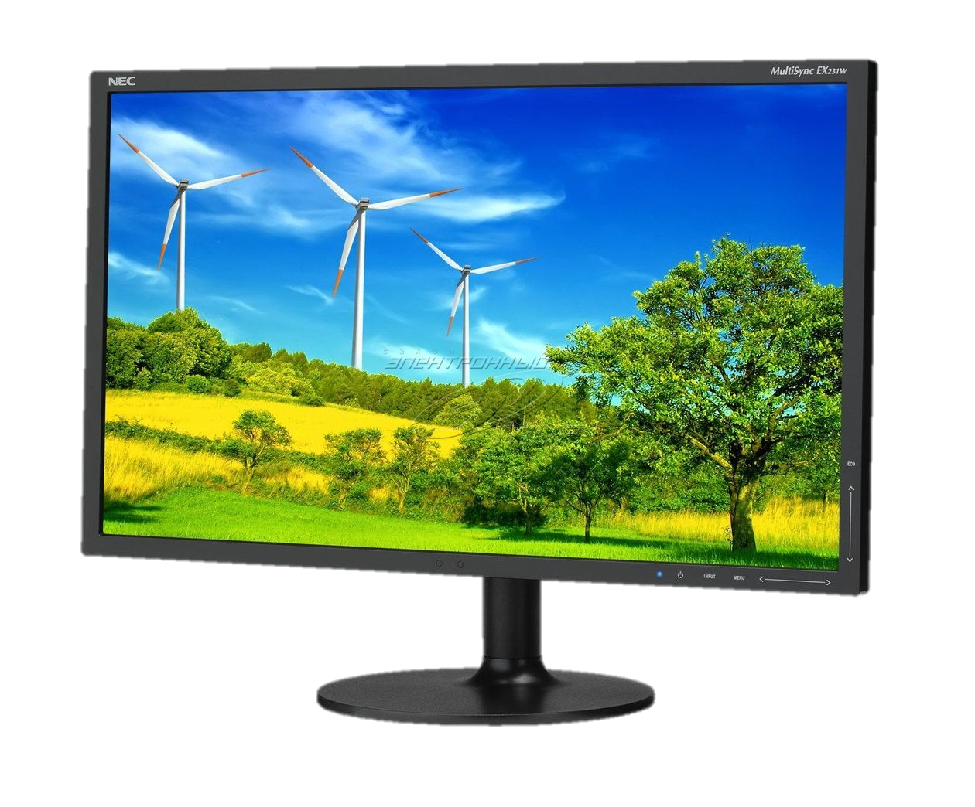
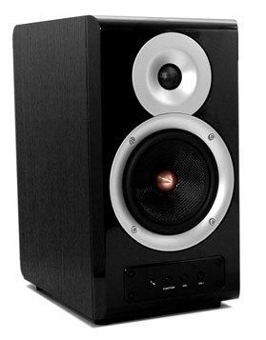
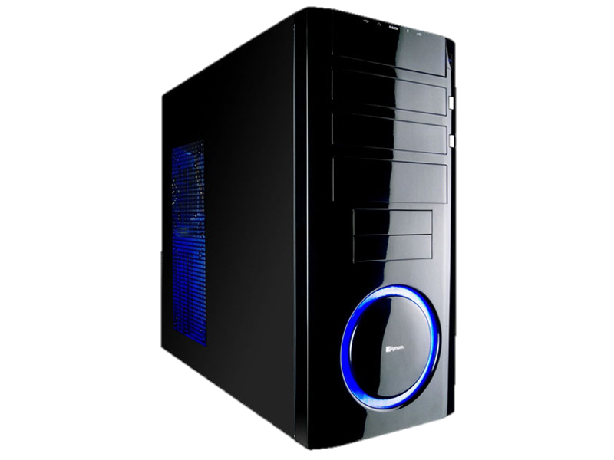
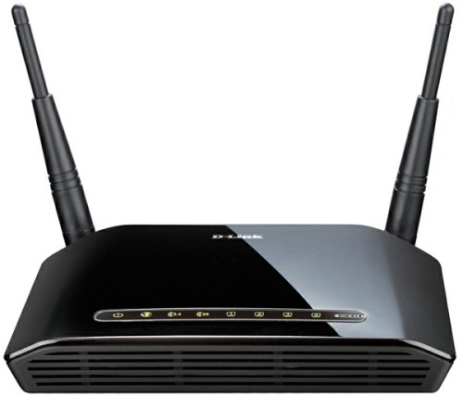
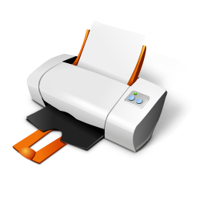
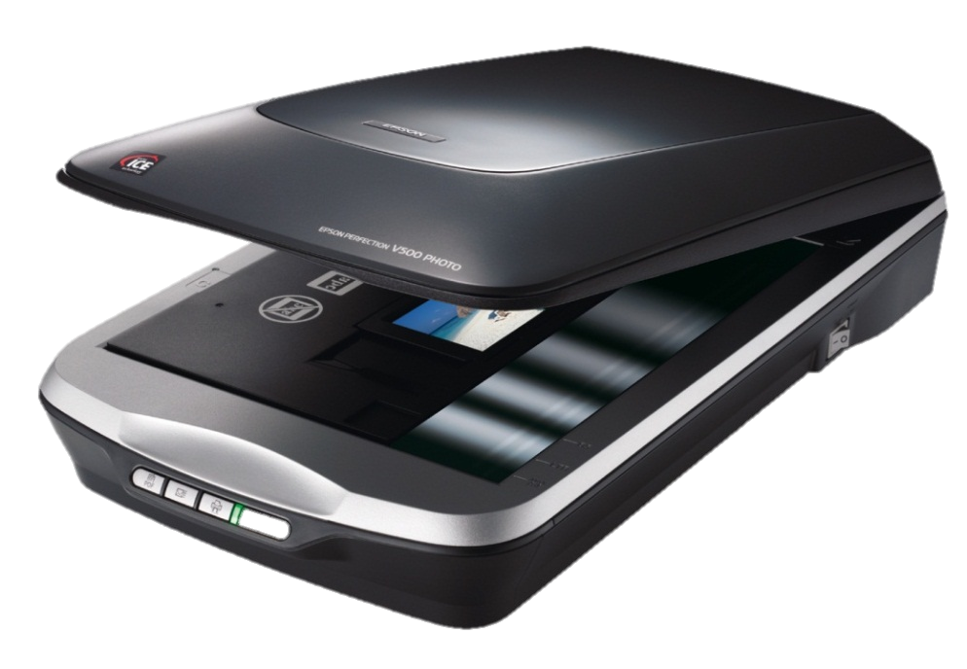
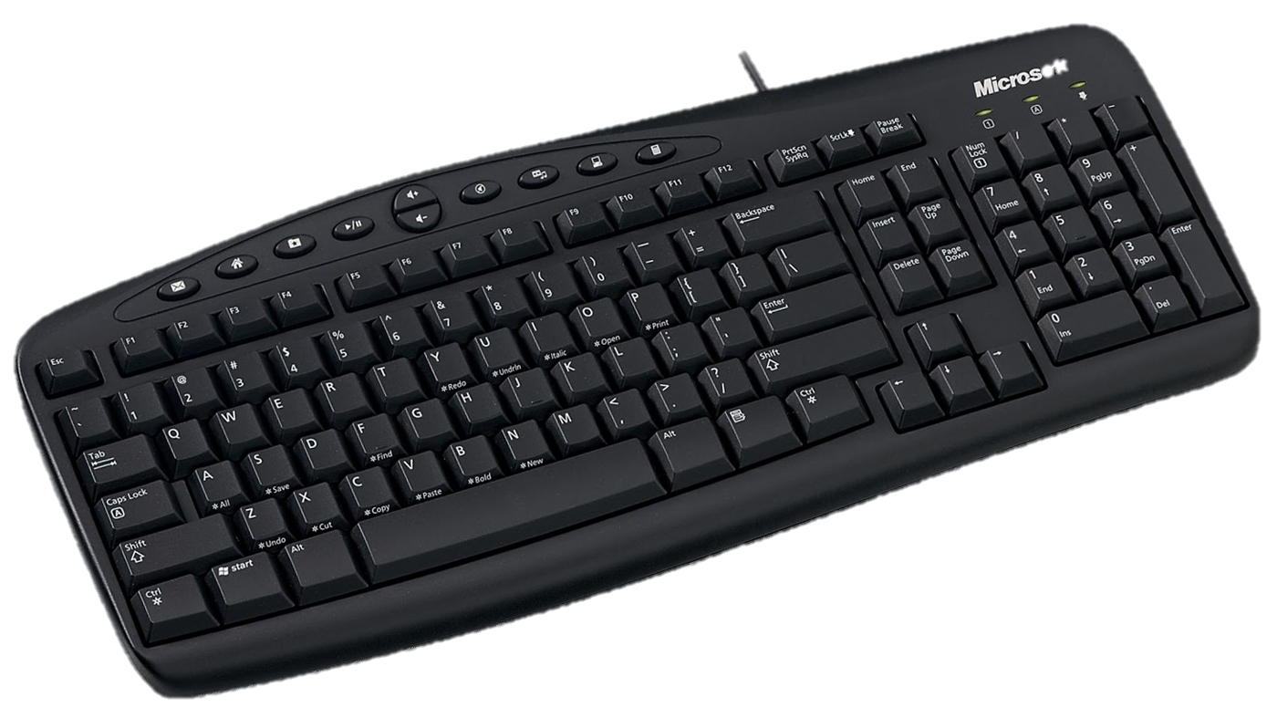

Складові комп’ютера
Розділ 5 § 30
Зазвичай до основних складових персонального комп'ютера відносять: системний блок, монітор, клавіатуру, мишу.

Slide 4
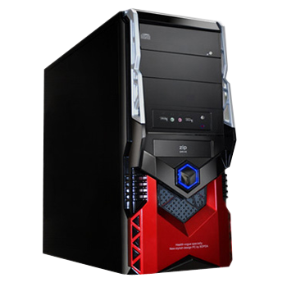
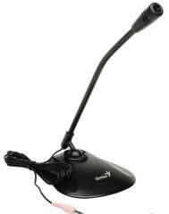
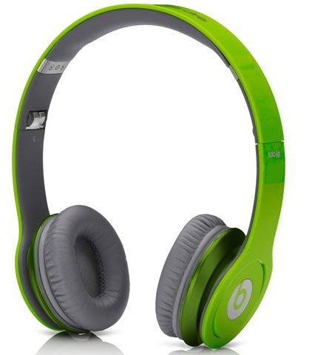
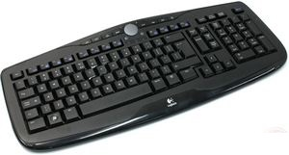

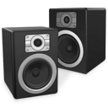

Складові комп’ютера
Розділ 5 § 30
Пристрої
введення
Пристрої
виведення
Вхідні дані
Результати

Slide 5
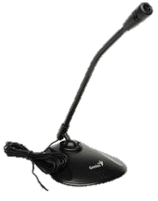


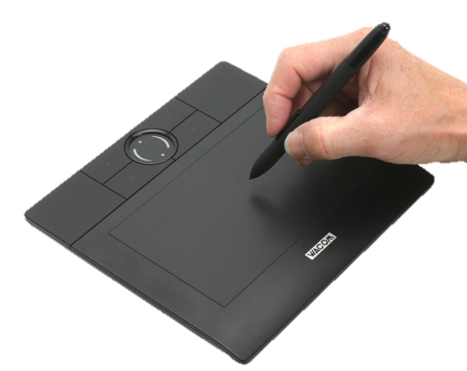
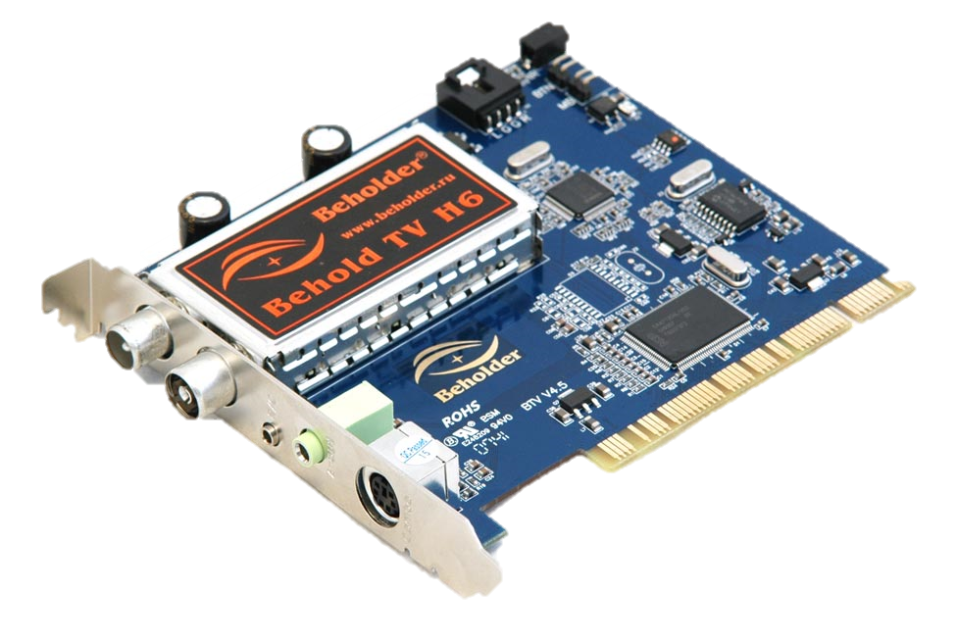
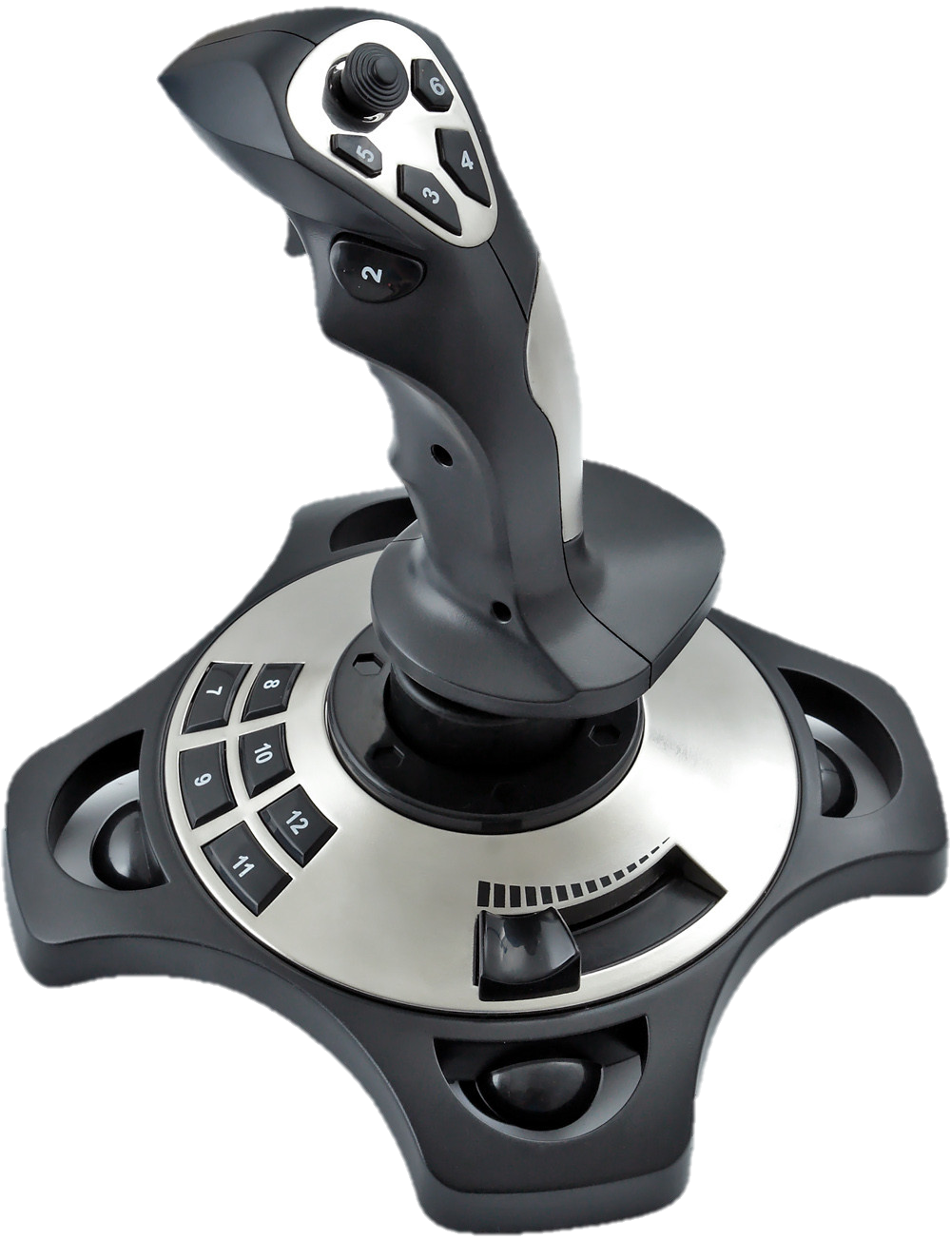
Пристрої введення даних
Розділ 5 § 30
Пристрої введення даних можна розділити за типом даних:
Текстових
клавіатура;
Графічних
сканер, фотокамера, графічний планшет;
Звукових
Мікрофон
Відеоданих
Відеокамера, веб-камера, ТВ-тюнер.
Забезпечення управління
миша, тачпад, мультимедійна (електронна) дошка, сенсорний екран, джойстик, геймпад, кейпад, руль, педалі, танцювальний майданчик (денспад)

Slide 6
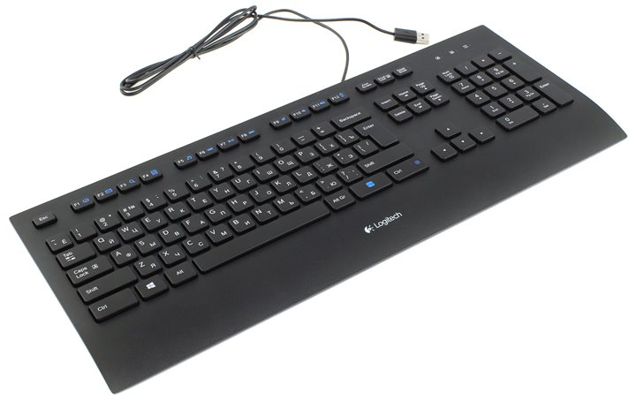
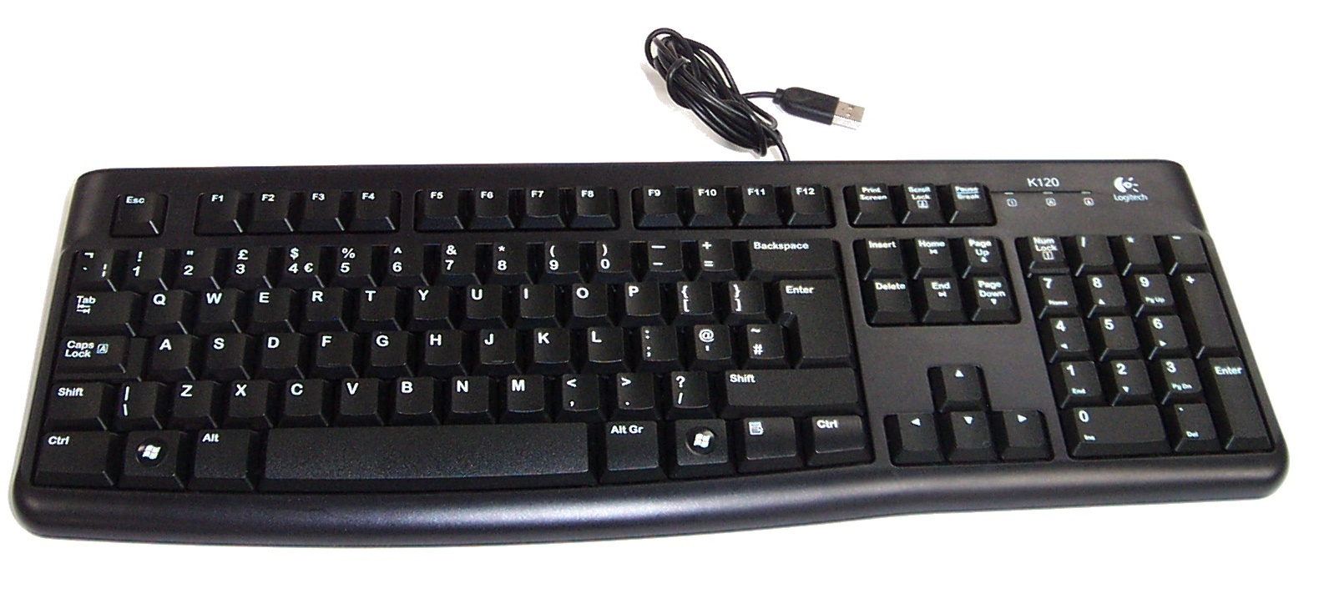
Пристрої введення даних
Розділ 5 § 30
Клавіатура призначена для введення символьних даних і команд. Незважаючи на те що клавіатури за останні кілька десятиліть дуже мало змінювались.

Slide 7
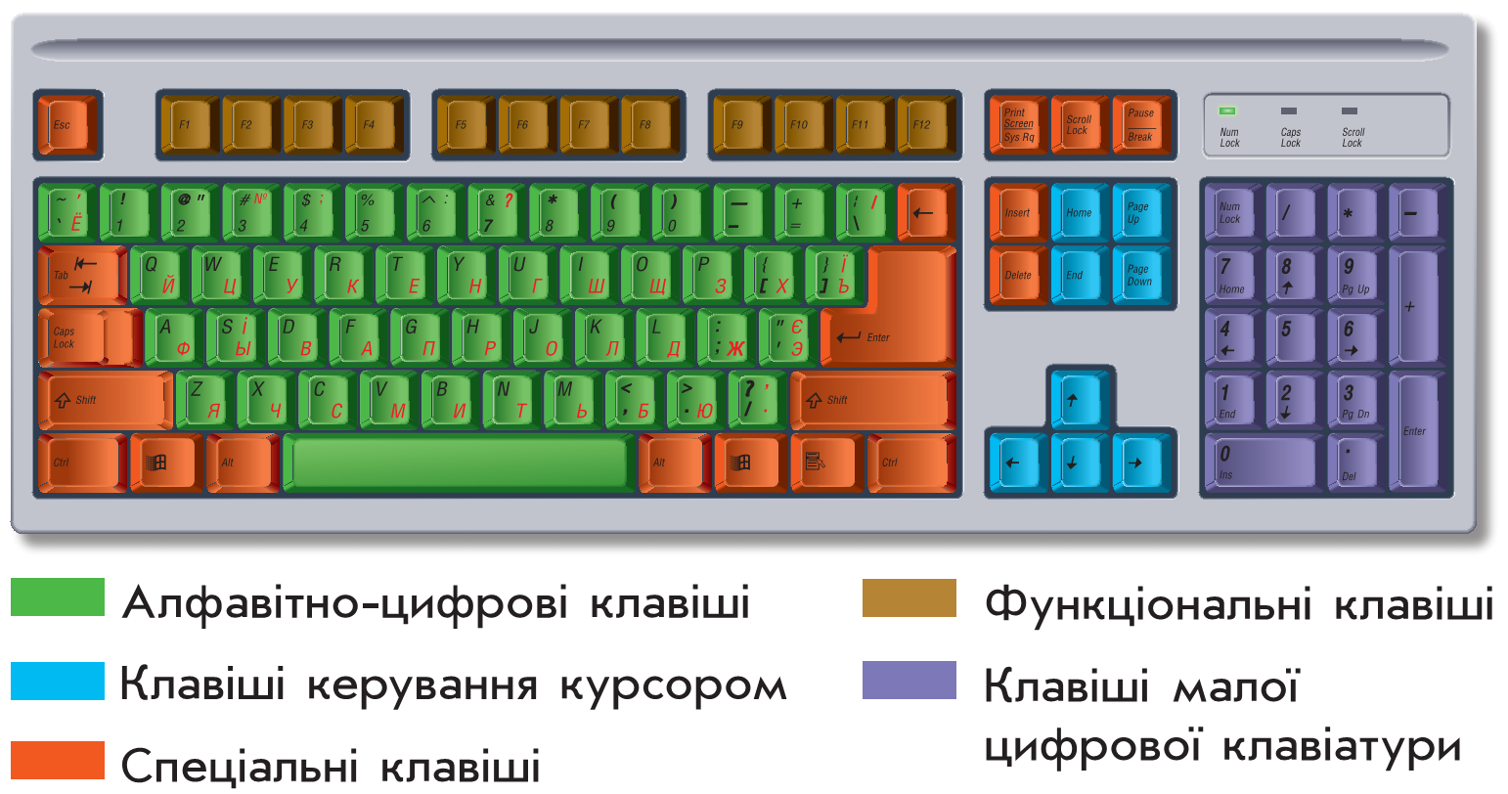
Клавіатура
Розділ 5 § 30

Slide 8
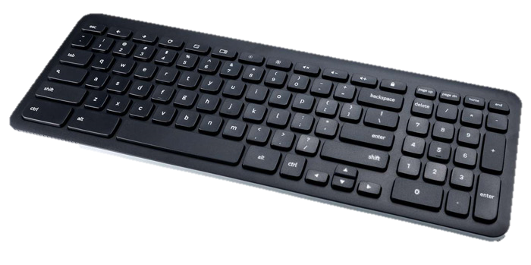
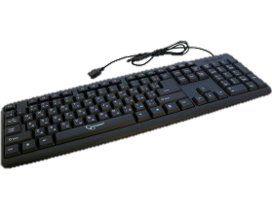
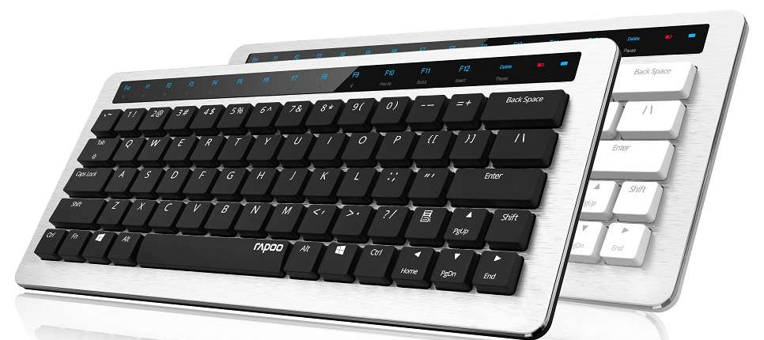
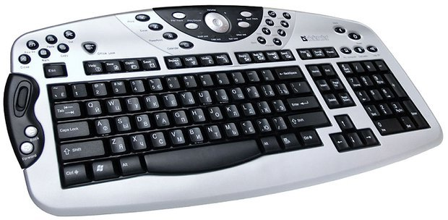
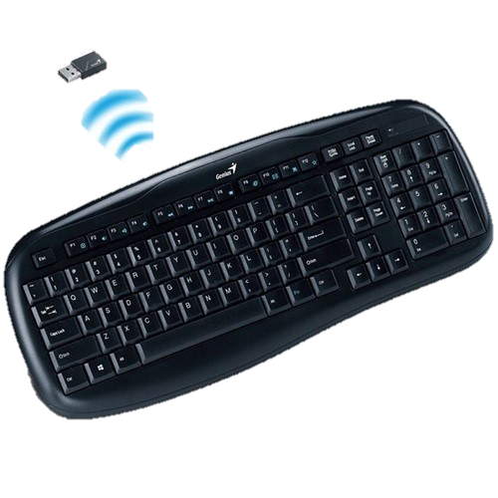


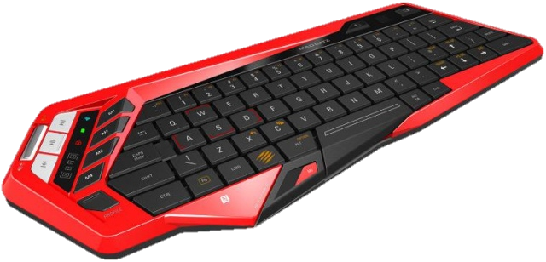
Пристрої введення даних
Розділ 5 § 30
Клавіатури можна поділити на кілька груп залежно від значення певних властивостей:
За призначенням
стандартні (для настільних ПК);
компактні;
За типом підключення
Дротові;
бездротові (радіо, Bluetooth, Wi-Fi тощо).
мультимедійні;
ігрові тощо.

Slide 9
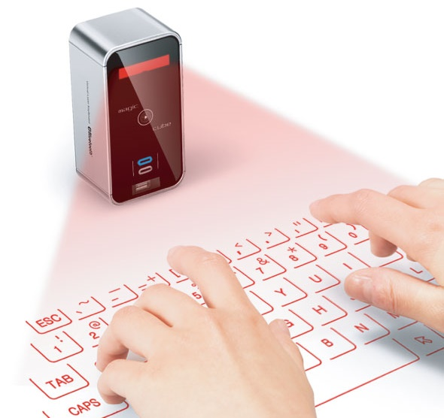
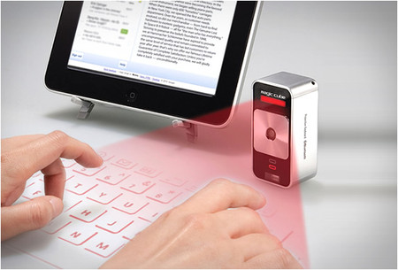
Пристрої введення даних
Розділ 5 § 30
Для переносних комп'ютерів можуть бути використані проекційні клавіатури.

Slide 10
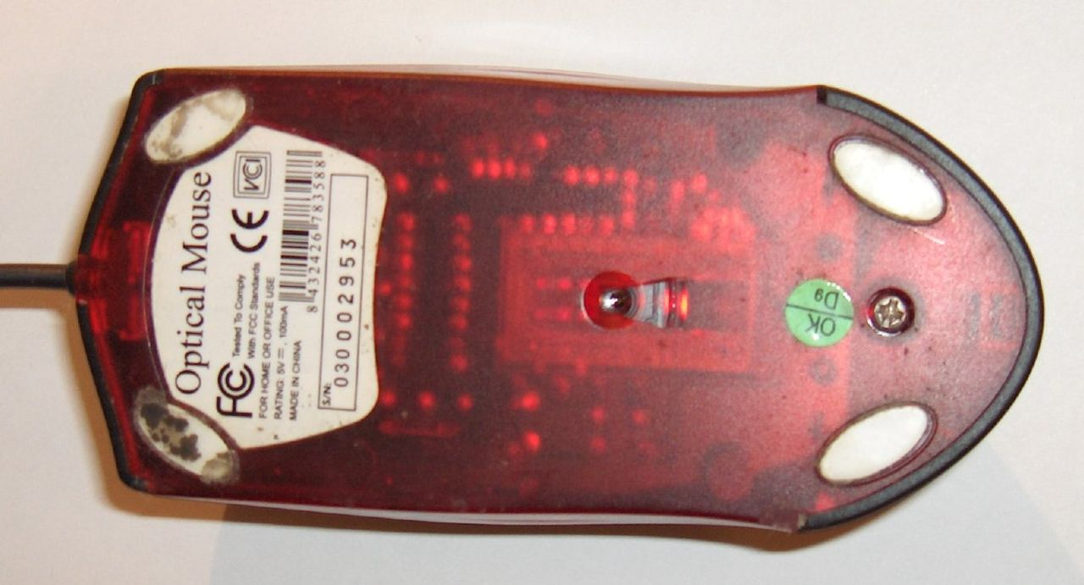
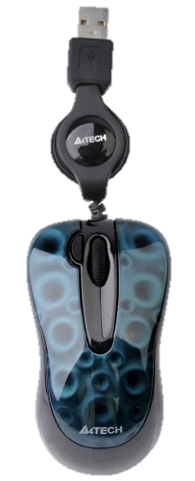
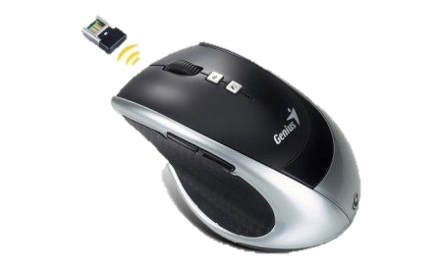
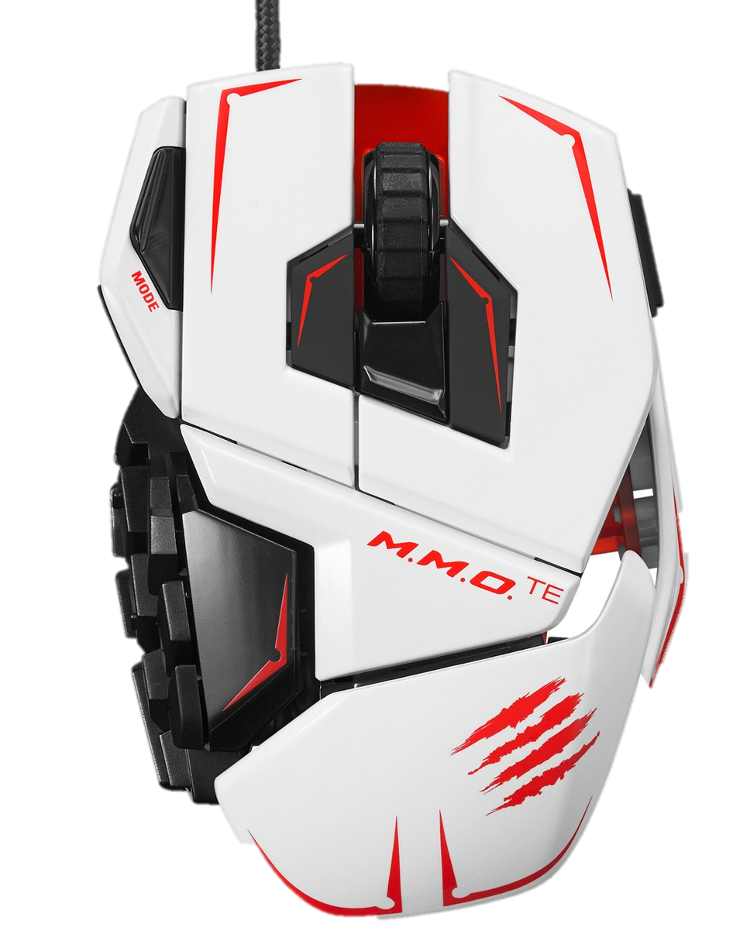
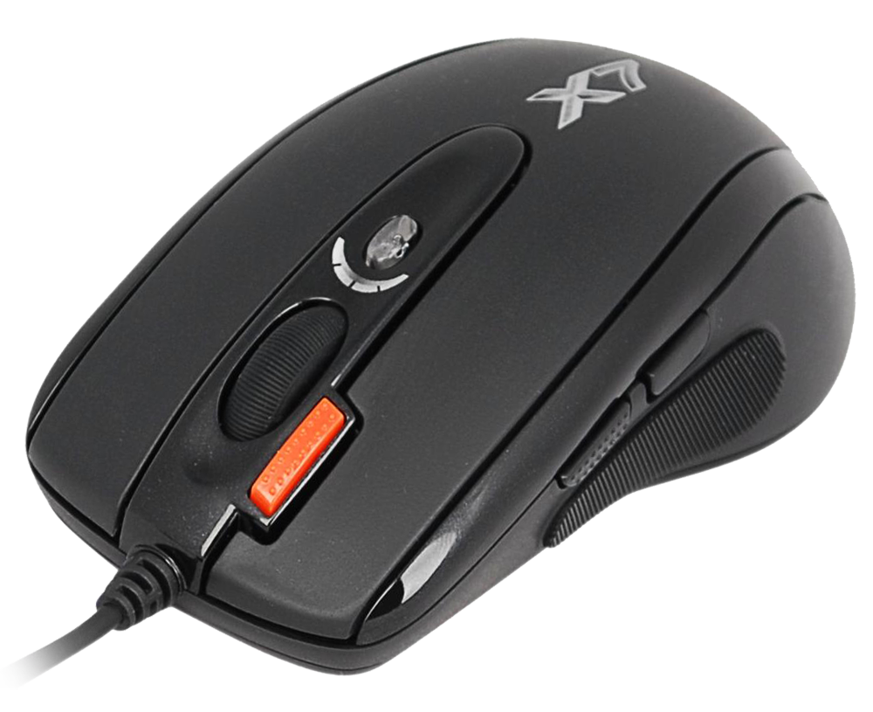
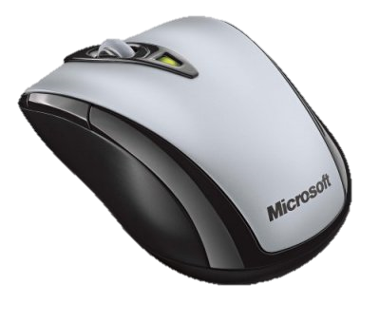
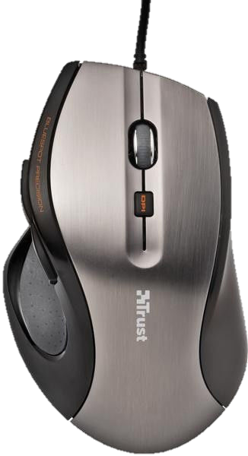
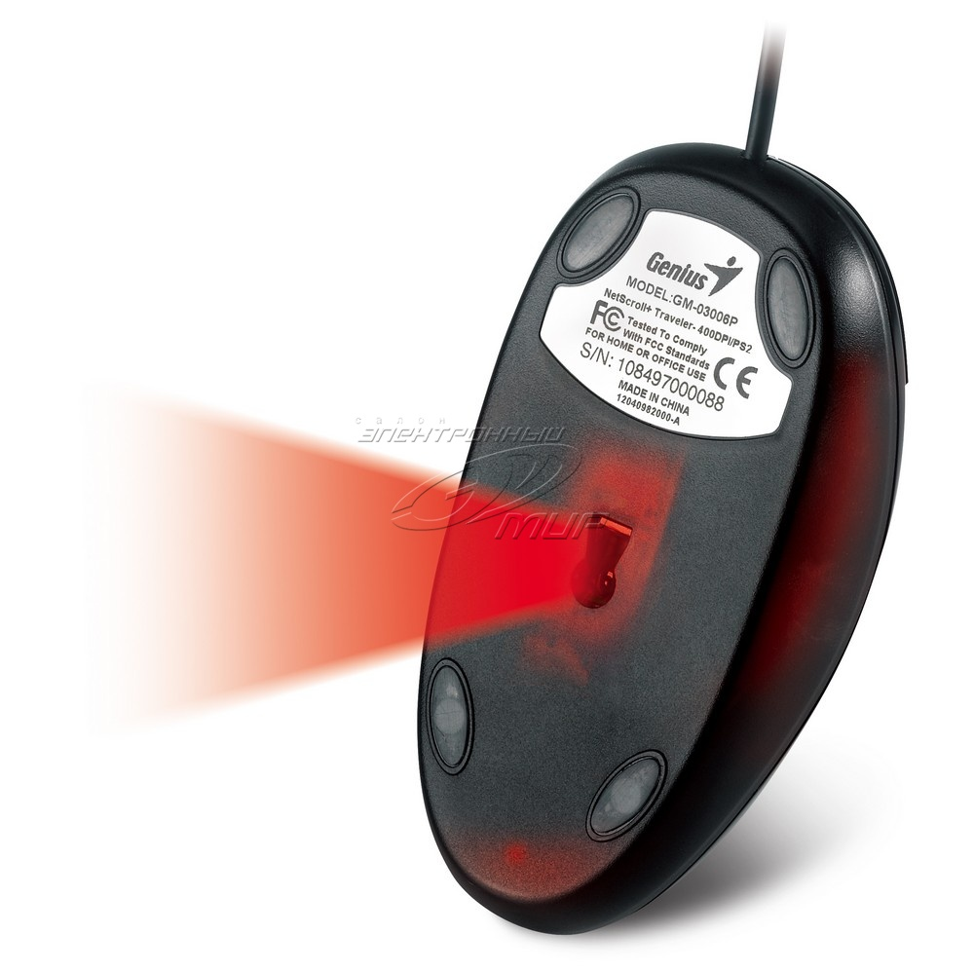
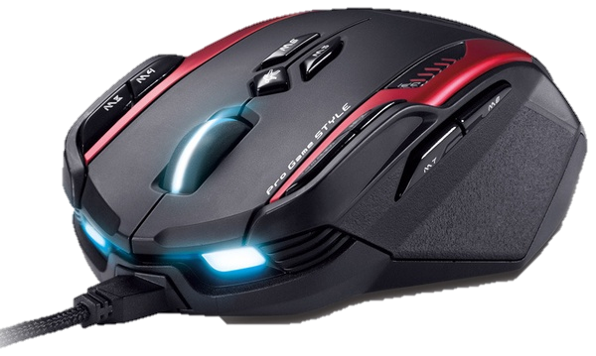
Пристрої введення даних
Розділ 5 § 30
Маніпулятори миша поділяються залежно від значень таких властивостей:
За призначенням
для настільних ПК;
для ноутбуків (компактні);
За типом підключення
Дротові;
бездротові (радіо, Bluetooth, Wi-Fi тощо).
ігрові тощо.
За типом датчиків руху
оптичні,
За кількістю кнопок
2;
За типом корпусу
симетрична стандартна;
симетрична для шульги;
ергономічна тощо.
3-5;
6-9;
10 і більше тощо.
лазерні;

Slide 11
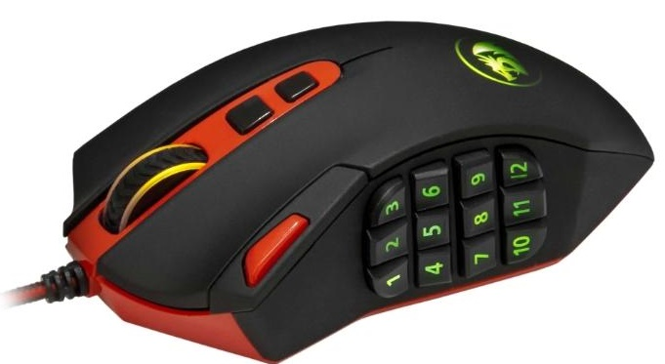
Пристрої введення даних
Розділ 5 § 30
На малюнку зображено ігрову дротову лазерну ергономічну мишу, що має 19 кнопок і одне коліщатко.

Slide 12
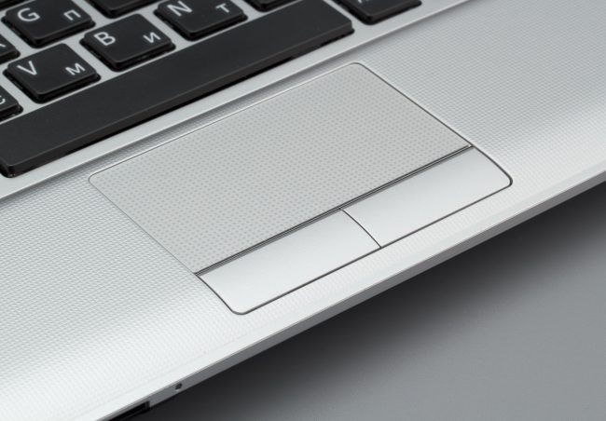
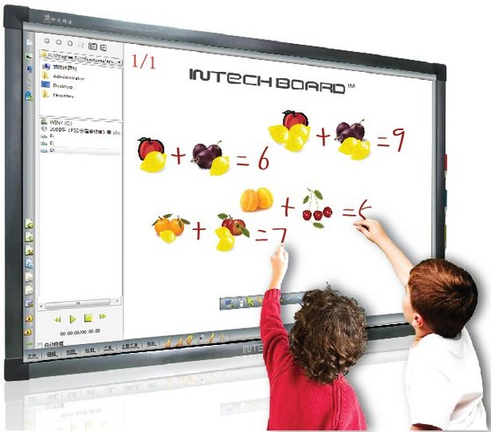
Пристрої введення даних
Розділ 5 § 30
Тачпад
Мультимедійна (електронна) дошка

Slide 13
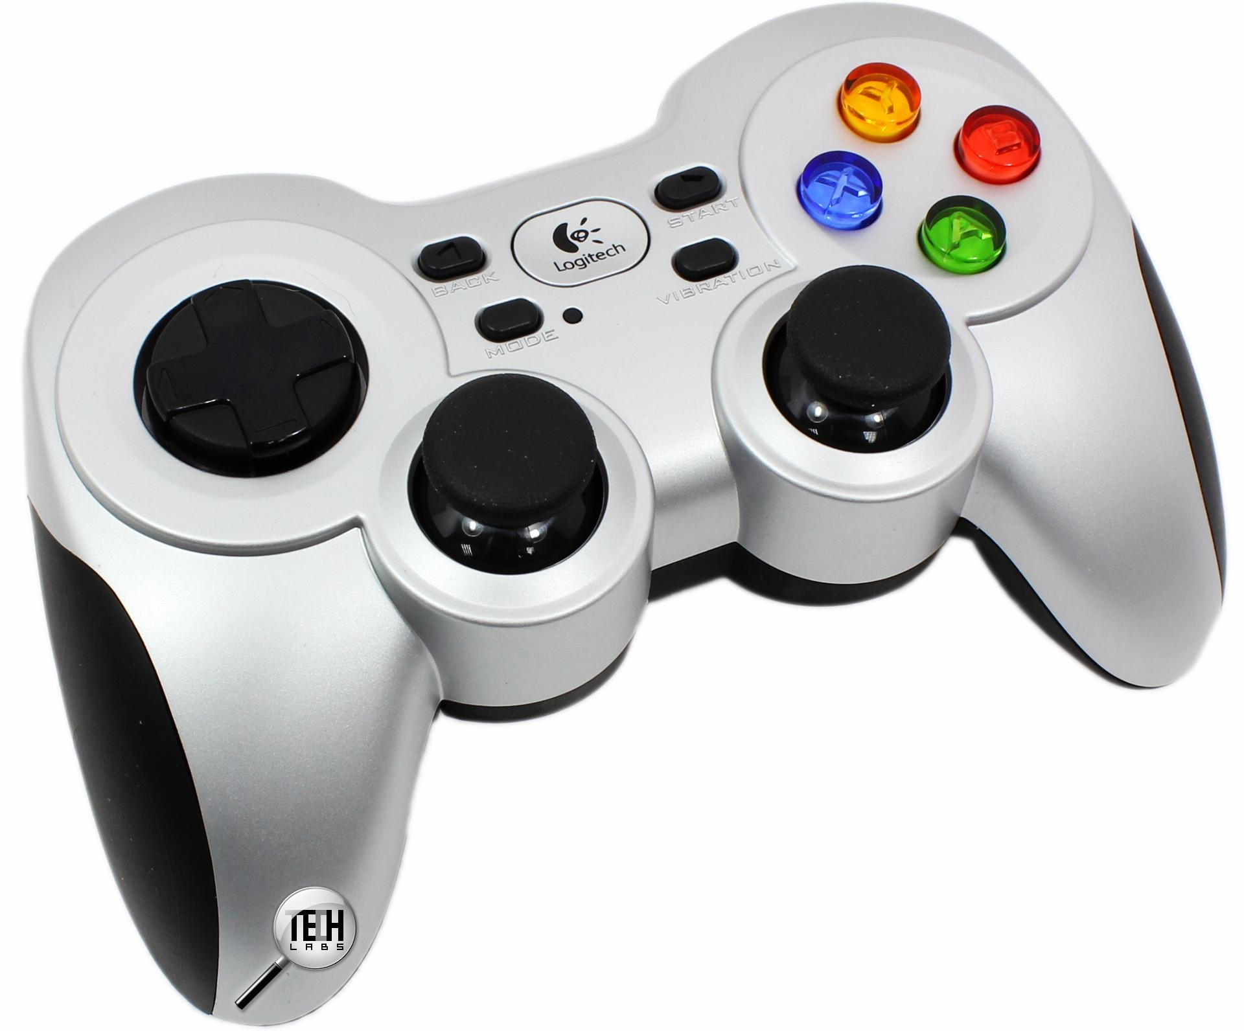
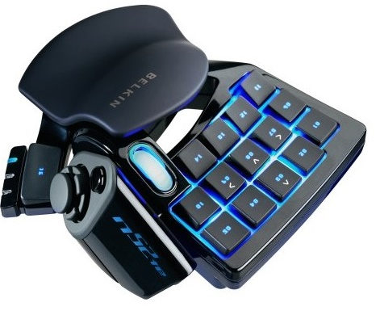
Пристрої введення даних
Розділ 5 § 30
Геймпад
Кейпад

Slide 14
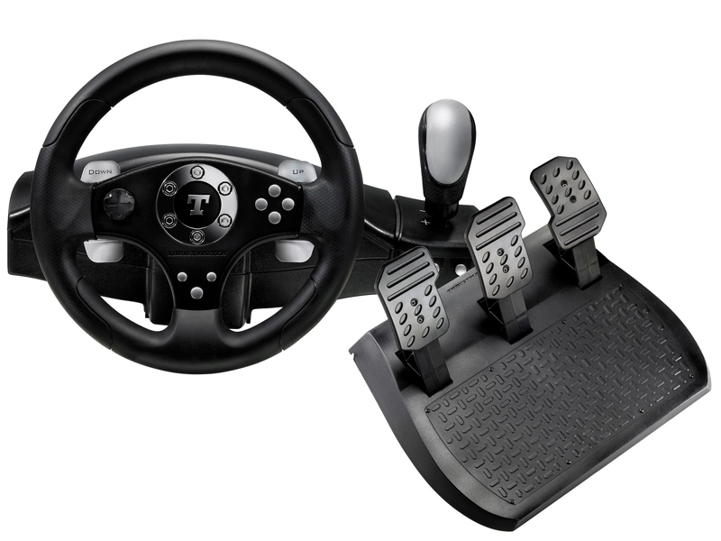
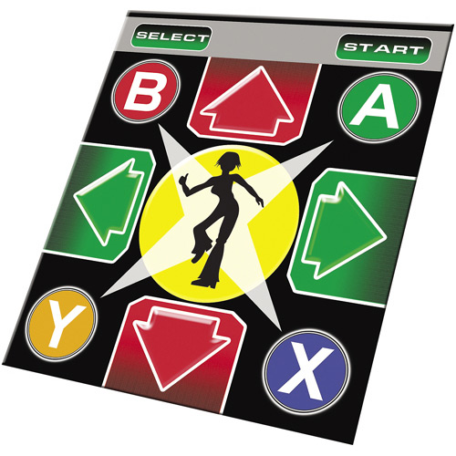
Пристрої введення даних
Розділ 5 § 30
Руль та педалі
Танцювальний майданчик (денспад)

Slide 15
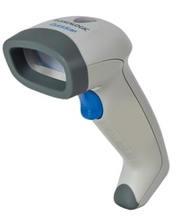
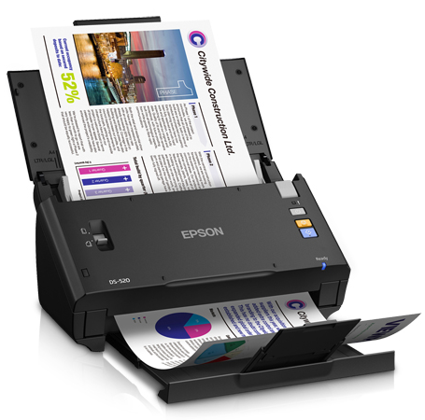
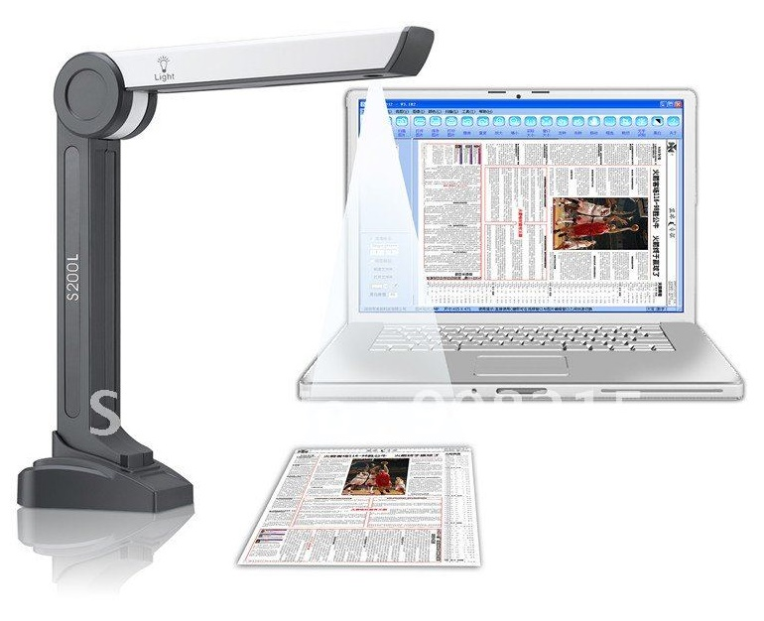

Пристрої введення даних
Розділ 5 § 30
Сканери використовують для введення графічних даних. Серед них за принципом дії виділяють:
Планшетні
З протяжним механізмом
Ручні
Скан-камери

Slide 16


Цікавинки
Розділ 5 § 30
Зараз уже існує пилосос, у який вбудовано комп’ютер. Тож, поки ти виконуєш домашнє завдання, цей пилосос може самостійно пропилососити підлогу в квартирі.

Slide 17


Запитання і завдання
Розділ 5 § 30
Назвіть пристрої введення інформації.
Назвіть пристрої виведення інформації.
Які види клавіатур ви знаєте?

